Slide 1
УТИЦАЈ МЕДИЈА НА ДЈЕЦУ
Медијска комуникација

Slide 2
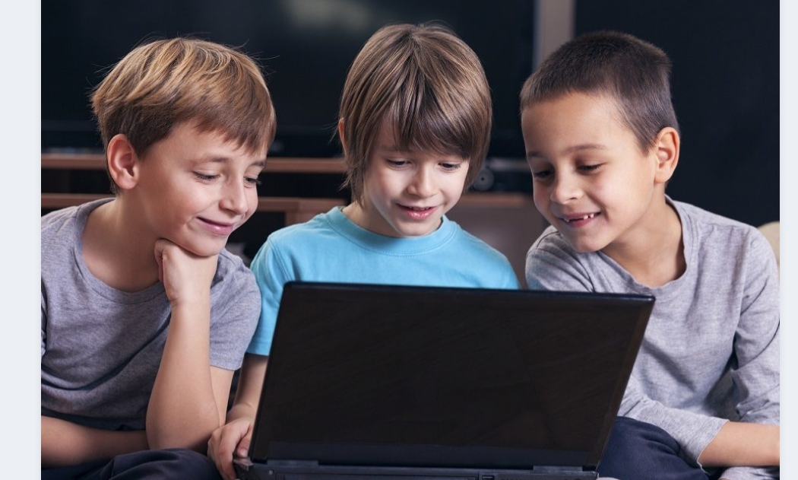
Како медији утичу на дјецу?
Медији могу на позитиван, али и на негативан начин утицати на животе дјеце у свим подручјима њиховог развоја па тако и на начин на који склапају пријатељства, на когнитивне способности и однос према свом тијелу!

Slide 3
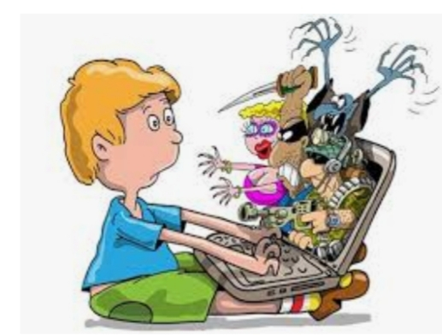
Медији
Судећи по детаљним научним истраживањима о улози медија у животима дјеце ( књиге, новине, часописи, телевизија, радио, рачунарска технологија, интернет, мобилна телефонија) данас постају једно од кључних средстава социјализације те утичу на понашање и ставове.

Slide 4
Огроман утицај
Јесте ли се икад ухватили да су вам прошли сати док лутаMO интернетским беспућима на којекаквим активностима од интернет куповине, плаћања рачуна,читања најновијих вијести, гледања серија, а да ни сами на крају не знате рећи шта сте радили, гдје нестало драгоцјено вријеме и каква је корист од тога?
Ако се одраслима могу догодити такве ситуације, шта је са најосјетљивијим конзументима медија?
Посебно дјеца предшколског узраста, чије се критичко мишљење и способност логичког закључивања још развијају те су због тога више подложна негативном утицају медија.

Slide 6
Медији нису сами по себи добри или лоши
Велике наде и очекивања улажу се у идеју о медијима који могу обогатити животе дјеце, промијенити нездраве врсте понашања, дирнути машту и креативност, проширити образовање и знање,допринијети развоју.
Са друге стране, појављује се све већа забринутост да медији могу кочити машту и спонтану игру, произвести неосјетљивост на бол других, утицати на деСтруктивне Врсте понашања, одржавати стереотипе, потиснути локалне културе и допринијети отуђењу од друштва.

Slide 7
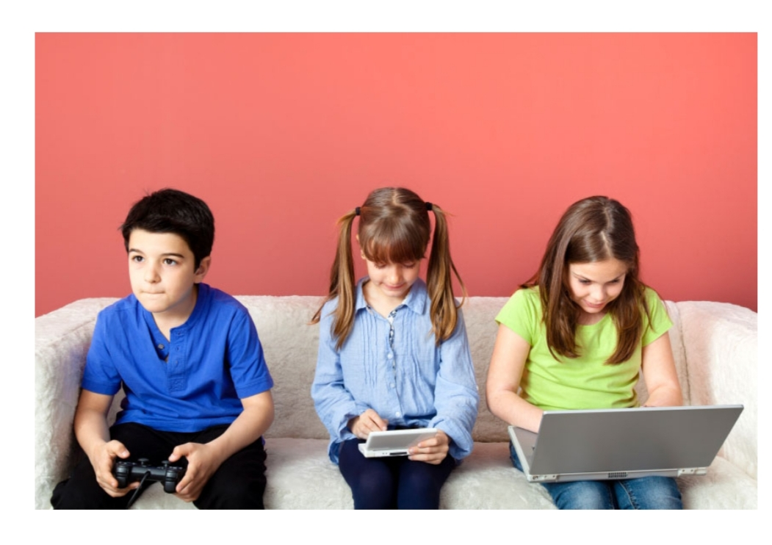
Утицај медија на ментално здравље дјеце
Јесте ли икада размишљали како информације са ТВ екрана, интернета, видео игрица и других медија бомбардују нашу дјецу и дјелују на њихово ментално здравље?

Slide 8
ИНТЕРНЕТ
Посве окупира слободно вријеме
Дуготрајно сједење повећава ризик за настанак претилности
Дуготрајно гледање у екран може довести до проблема са видом
Дијете може постати жртва злоСтављања
Мала дјеца тешко разликују стваран живот од виртуелног

Slide 9
Јесте ли знали?
Пуно времена проведеног пред тв-ом повезано је са лошим успјехом у школи
Пуно времена за рачунаром може узроковати поремећај расположења, слабији сан, концентрацију и пад имунитета
Изложеност дјеце насилним видео играма повећава агресивно понашање код дјеце
Приказујући им насиље без икаквих посљедица дјеци се шаље порука да је насиље одговарајући начин рјешавања сукоба

Slide 10
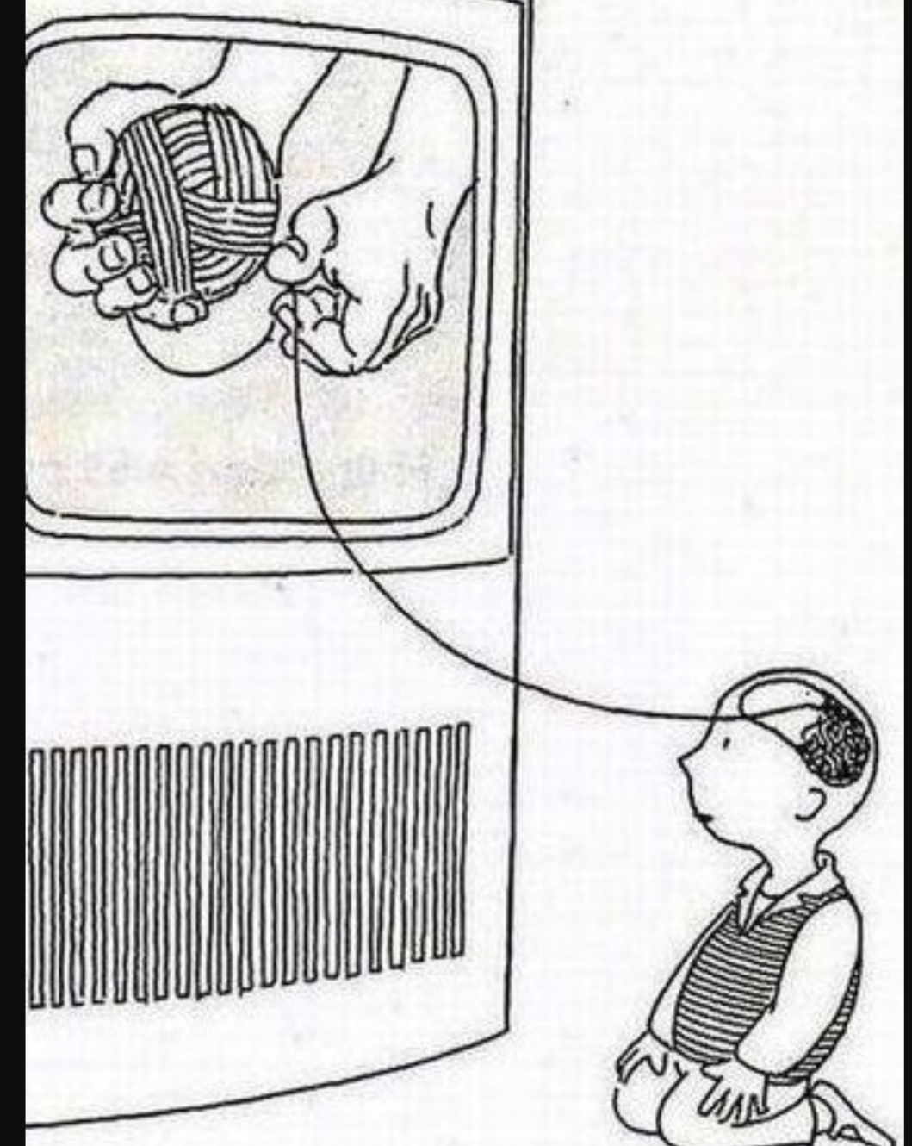
Према истраживањима:
91% дјеце служи се интернетом, од чега 49% свакодневно
Само 2.5% дјеце користи интернет уз присуство родитеља, а 49% дјеце родитељи никад не надзиру
41% је било изложено различитим порукама сумњивог карактера

Slide 11
Да ли данашња дјеца знају шта су то школице, кликери, Борба између двије ватре, игра жмурке?

Slide 12
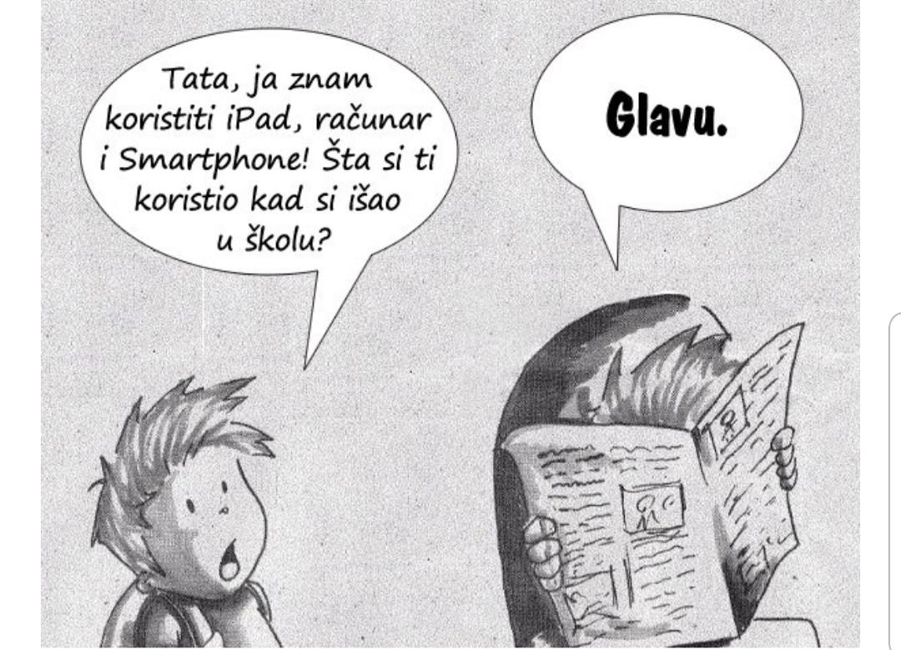
Медијско дјетињство
С обзиром НА ТО да данас дјеца врло рано почињу користити различита медијска средства може се слободно рећи да је дјетињство постало медијско.

Slide 13
Савјети
ОкруЖите дијете љубављу и пажњом, читајте му приче прије спавања и разговарајте о прочитаном
Осмислите његово слободно вријеме
Ограничите и контролишите вријеме и садржаје које прАти путем екрана
Разговарајте са дјететом о опасностима на интернету
Заједно са дјететом планирајте садржаје које ће гледати на тв-у
Усмјеравајте дијете да бира игре које развијају креативност и емпатију, избјегавајте игре са насилним садржајем, играјте игре са дјететом

Slide 14
РОДИТЕЉИ,
Информишите се и заштитите дјецу од негативних учинака медија. Узмите ствар у своје руке!
Александра милошевић ||8
Ментор: александра татић, проф.

